Slide 1

HỌC PHẦN
TOÁN 3
TRƯỜNG CAO ĐẲNG LÝ TỰ TRỌNG TP. HỒ CHÍ MINH
KHOA KHOA HỌC CƠ BẢN
Giảng viên:
NGUYỄN THỊ THỦY

Slide 2
CHƯƠNG 2: GIỚI HẠN
Bài 5: GIỚI HẠN CỦA DÃY SỐ
Giới hạn hữu hạn của dãy số
Định lý về giới hạn hữu hạn
Tổng của cấp số nhân lùi vô hạn
Giới hạn vô cực
Bài tập áp dụng

Slide 3
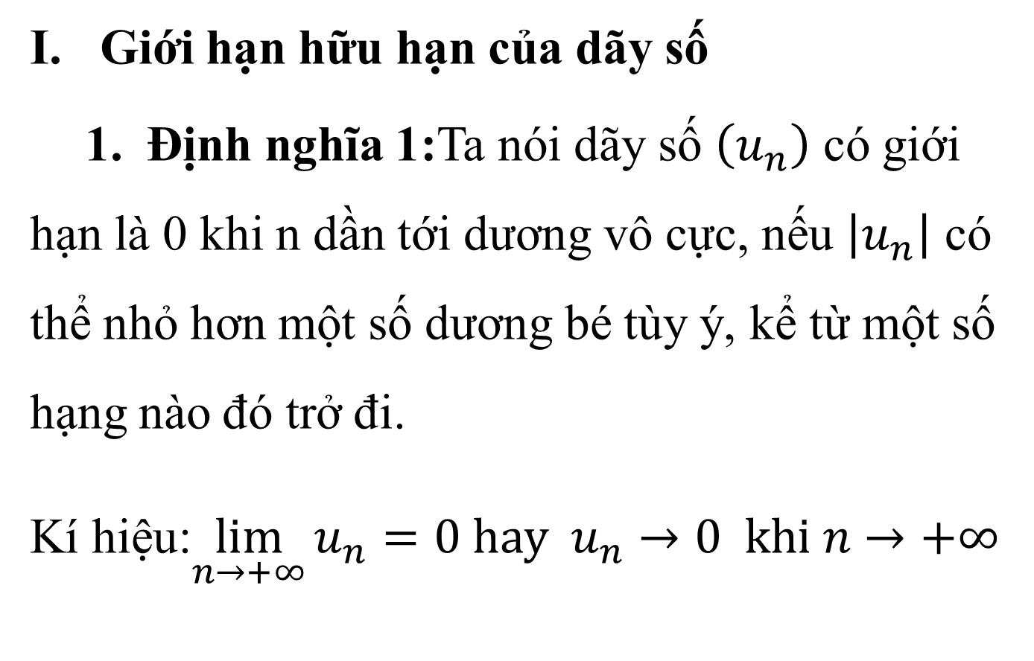
CHƯƠNG 2: GIỚI HẠN
Bài 5: GIỚI HẠN CỦA DÃY SỐ
Giới hạn hữu hạn của dãy số
1.. Định nghĩa 1:Ta nói dãy số $\left(u_{n}\right)$ có giới hạn là 0 khi n dần tới dương vô cực, nếu $\left|u_{n}\right|$ có thể nhỏ hơn một số dương bé tùy ý, kể từ một số hạng nào đó trở đi.
Kí hiệu:$\lim_{n→+∞}{u_{n}}=0 hay u_{n}→0 khi n→+∞$

Slide 4
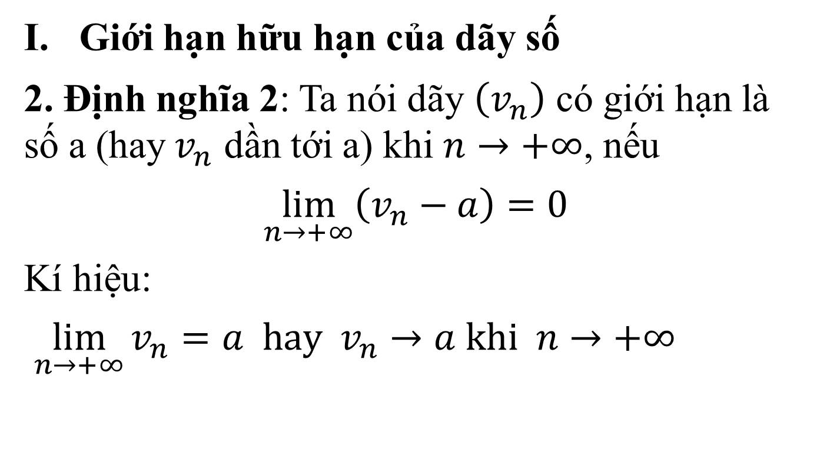
CHƯƠNG 2: GIỚI HẠN
Bài 5: GIỚI HẠN CỦA DÃY SỐ
Giới hạn hữu hạn của dãy số
2. Định nghĩa 2: Ta nói dãy $\left(v_{n}\right)$ có giới hạn là số a (hay${ v}_{n}$ dần tới a) khi $n→+∞$, nếu
$$\lim_{n→+∞}\left(v_{n}−a\right)=0$$
Kí hiệu:
$\lim_{n→+∞}{v_{n}}=a hay{ v}_{n}→a khi n→+∞$

Slide 5
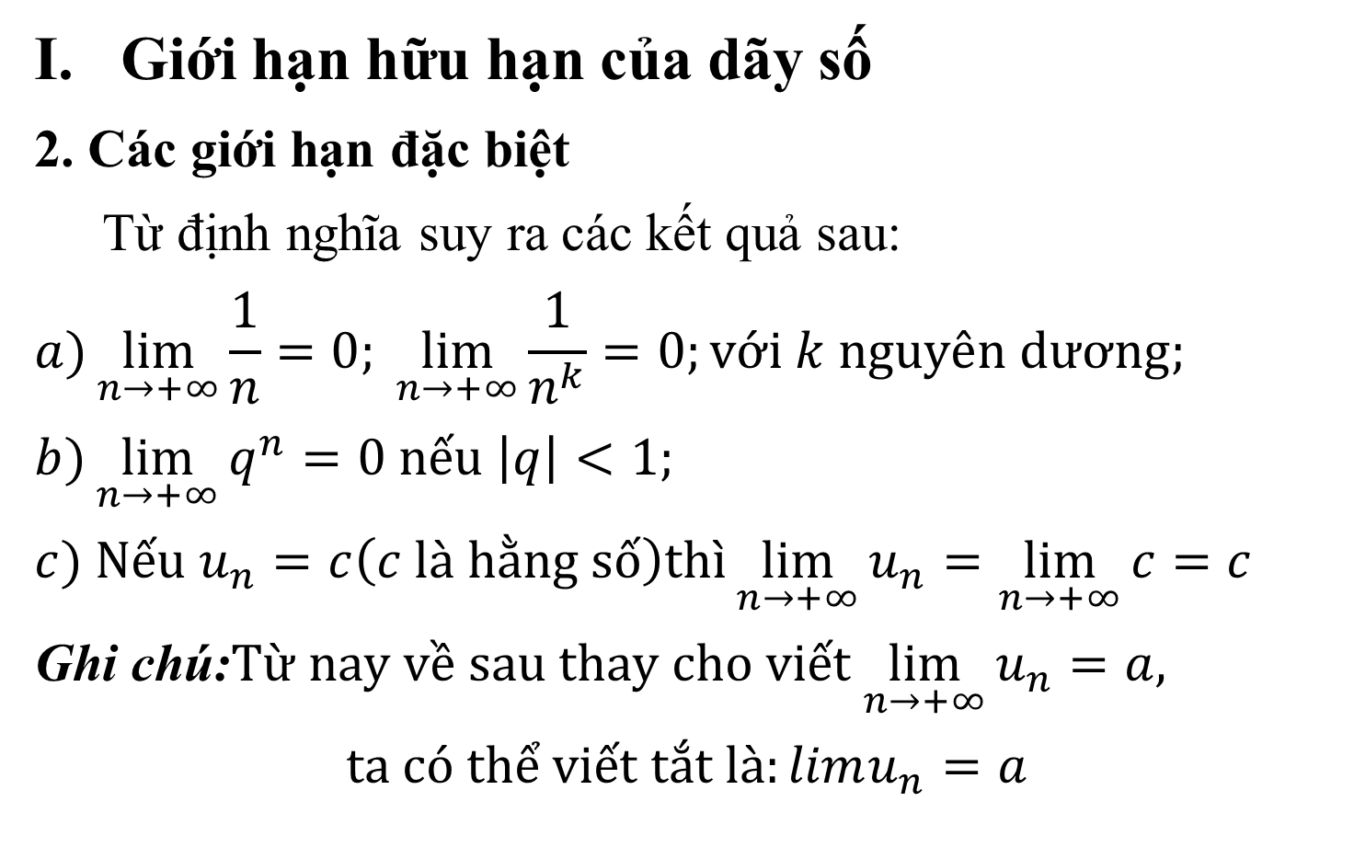
CHƯƠNG 2: GIỚI HẠN
Bài 5: GIỚI HẠN CỦA DÃY SỐ
Giới hạn hữu hạn của dãy số
2. Các giới hạn đặc biệt
Từ định nghĩa suy ra các kết quả sau:
$$a)\lim_{n→+∞}{\frac{1}{n}}=0; \lim_{n→+∞}{\frac{1}{n^{k}}}=0;với k nguyên dương;$$
$$b)\lim_{n→+∞}{q^{n}}=0 nếu \left|q\right|<1;$$
$$c) Nếu u_{n}=c\left(c là hằng số\right)thì\lim_{n→+∞}{u_{n}}=\lim_{n→+∞}{c}=c$$
Ghi chú:$Từ nay về sau thay cho viết \lim_{n→+∞}{u_{n}}=a,$
$$ta có thể viết tắt là:limu_{n}=a$$

Slide 6
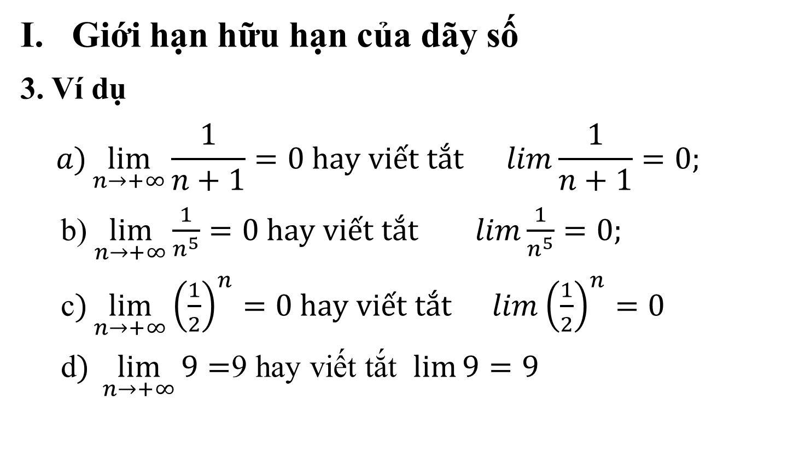
CHƯƠNG 2: GIỚI HẠN
Bài 5: GIỚI HẠN CỦA DÃY SỐ
Giới hạn hữu hạn của dãy số
3. Ví dụ
$$a)\lim_{n→+∞}{\frac{1}{n+1}}=0 hay viết tắt lim\frac{1}{n+1}=0;$$
b)$\lim_{n→+∞}{\frac{1}{n^{5}}}=0 hay viết tắt lim\frac{1}{n^{5}}=0;$
c$)\lim_{n→+∞}{{\left(\frac{1}{2}\right)}^{n}}=0 hay viết tắt \lim{{\left(\frac{1}{2}\right)}^{n}}=0$
d$) \lim_{n→+∞}{9}=$9 hay viết tắt $lim⁡9=9$

Slide 7
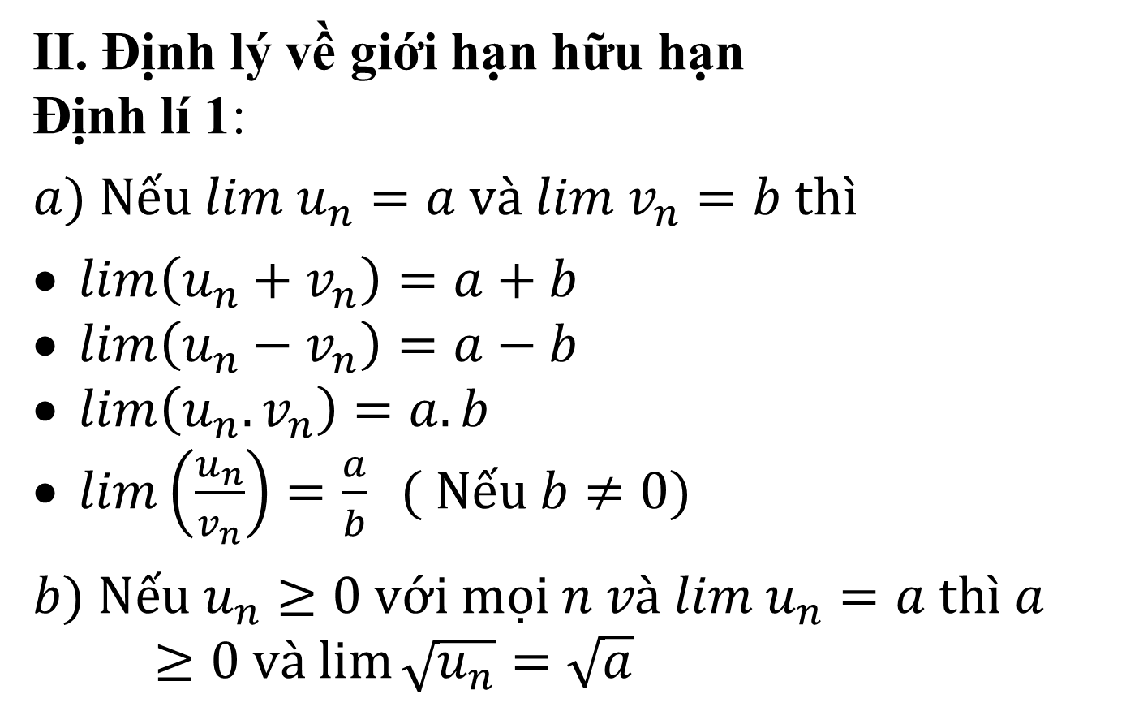
CHƯƠNG 2: GIỚI HẠN
Bài 5: GIỚI HẠN CỦA DÃY SỐ
II. Định lý về giới hạn hữu hạn
Định lí 1:
$$a) Nếu lim{ u}_{n}=a và lim{ v}_{n}=b thì$$
$lim\left(u_{n}+v_{n}\right)=a+b$
$lim\left(u_{n}−v_{n}\right)=a−b$
$lim\left(u_{n}.v_{n}\right)=a.b$
$lim\left(\frac{u_{n}}{v_{n}}\right)=\frac{a}{b} ( Nếu b≠0)$
$$b) Nếu u_{n}≥0 với mọi n và lim{ u}_{n}=a thì a≥0 và lim⁡\sqrt{u_{n}}=\sqrt{a}$$

Slide 8
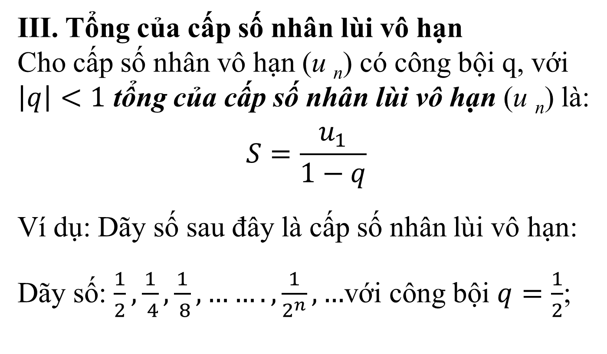
CHƯƠNG 2: GIỚI HẠN
Bài 5: GIỚI HẠN CỦA DÃY SỐ
III. Tổng của cấp số nhân lùi vô hạn
Cho cấp số nhân vô hạn (u _{n}) có công bội q, với $\left|q\right|<1$ tổng của cấp số nhân lùi vô hạn (u _{n}) là:
$$S=\frac{u_{1}}{1−q}$$
Ví dụ: Dãy số sau đây là cấp số nhân lùi vô hạn:
Dãy số: $\frac{1}{2}, \frac{1}{ 4}, \frac{1}{ 8},…….,\frac{1}{2^{n}},…$với công bội $q=\frac{1}{2}$;

Slide 9
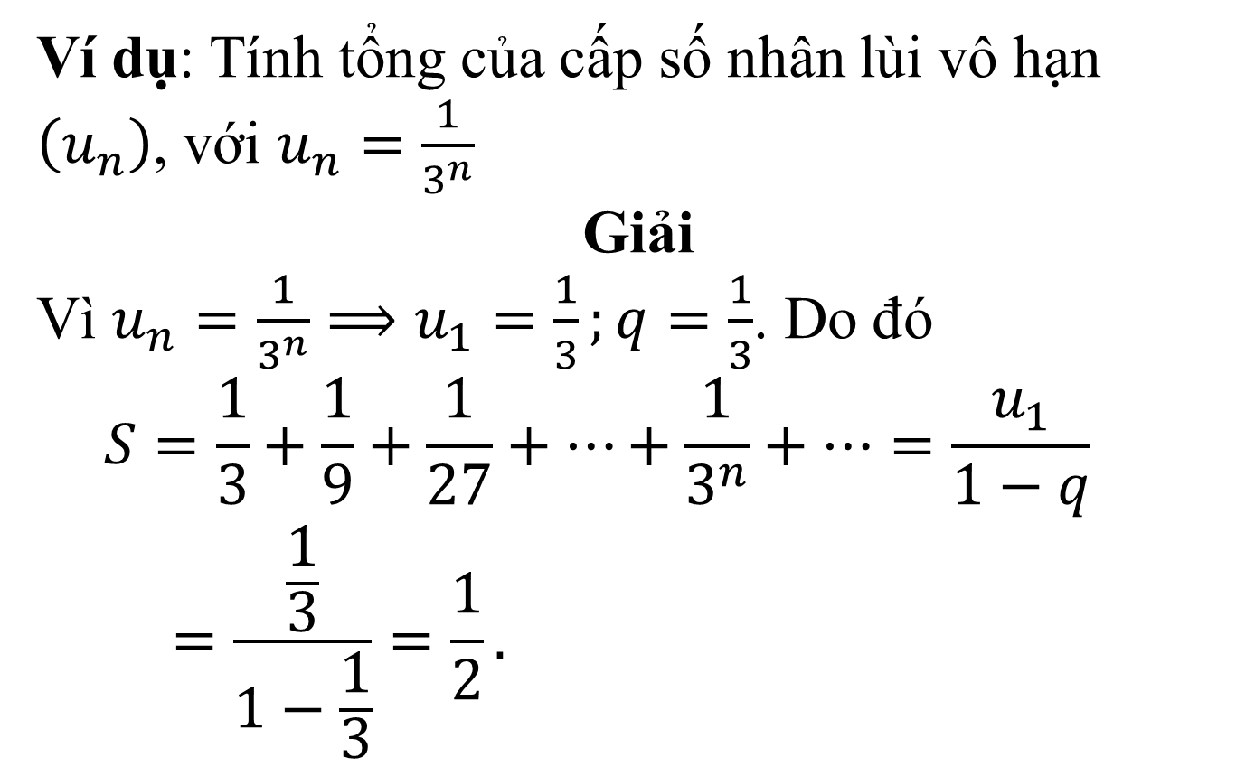
CHƯƠNG 2: GIỚI HẠN
Bài 5: GIỚI HẠN CỦA DÃY SỐ
Ví dụ: Tính tổng của cấp số nhân lùi vô hạn $\left(u_{n}\right)$, với $u_{n}=\frac{1}{3^{n}}$
Giải
Vì $u_{n}=\frac{1}{3^{n}}⟹u_{1}=\frac{1}{3};q=\frac{1}{3}$. Do đó
$$S=\frac{1}{3}+\frac{1}{9}+\frac{1}{27}+…+\frac{1}{3^{n}}+…=\frac{u_{1}}{1−q}=\frac{\frac{1}{3}}{1−\frac{1}{3}}=\frac{1}{2}.$$

Slide 10
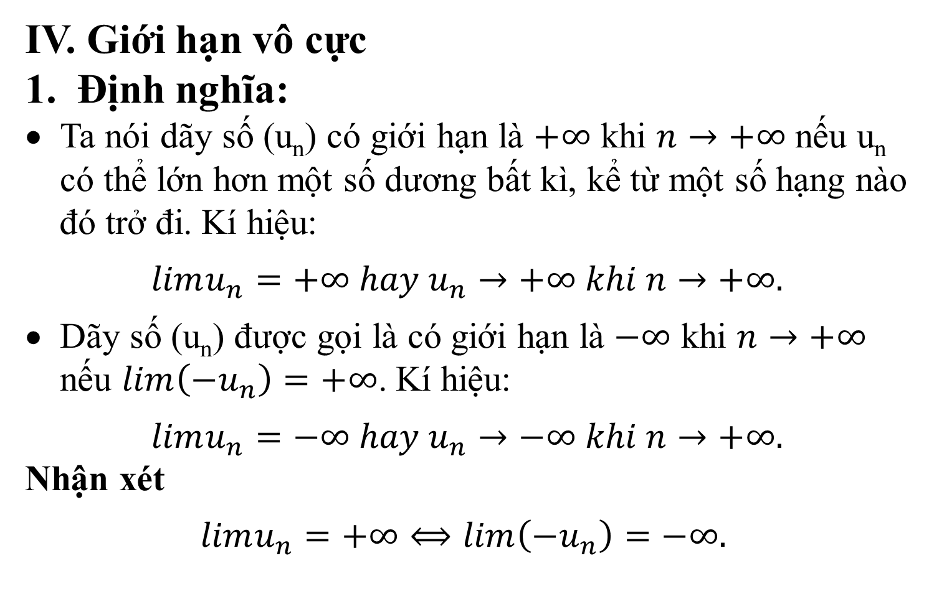
CHƯƠNG 2: GIỚI HẠN
Bài 5: GIỚI HẠN CỦA DÃY SỐ
IV. Giới hạn vô cực
Định nghĩa:
Ta nói dãy số (u_{n}) có giới hạn là $+∞$ khi $n→+∞$ nếu u_{n} có thể lớn hơn một số dương bất kì, kể từ một số hạng nào đó trở đi. Kí hiệu:
$$limu_{n}=+∞ hay u_{n}→+∞ khi n→+∞.$$
Dãy số (u_{n}) được gọi là có giới hạn là $−∞$ khi $n→+∞$ nếu $lim\left(−u_{n}\right)=+∞$. Kí hiệu:
$$limu_{n}=−∞ hay u_{n}→−∞ khi n→+∞.$$
Nhận xét
$$limu_{n}=+∞⟺lim\left(−u_{n}\right)=−∞.$$

Slide 11
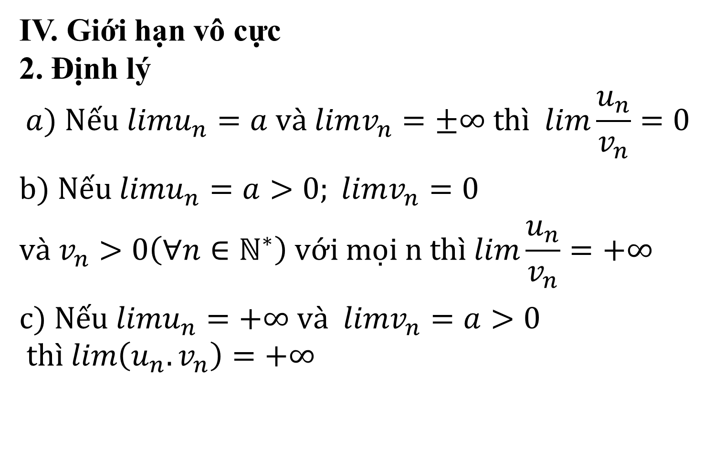
CHƯƠNG 2: GIỚI HẠN
Bài 5: GIỚI HẠN CỦA DÃY SỐ
IV. Giới hạn vô cực
2. Định lý
$$a) Nếu limu_{n}=a và limv_{n}=±∞ thì lim\frac{u_{n}}{v_{n}}=0$$
$$b) Nếu limu_{n}=a>0; limv_{n}=0$$
$$và v_{n}>0\left(∀n∈ℕ^{∗}\right) với mọi n thì lim\frac{u_{n}}{v_{n}}=+∞$$
$$c) Nếu limu_{n}=+∞ và limv_{n}=a>0$$
$$thì lim\left(u_{n}.v_{n}\right)=+∞$$

Slide 12
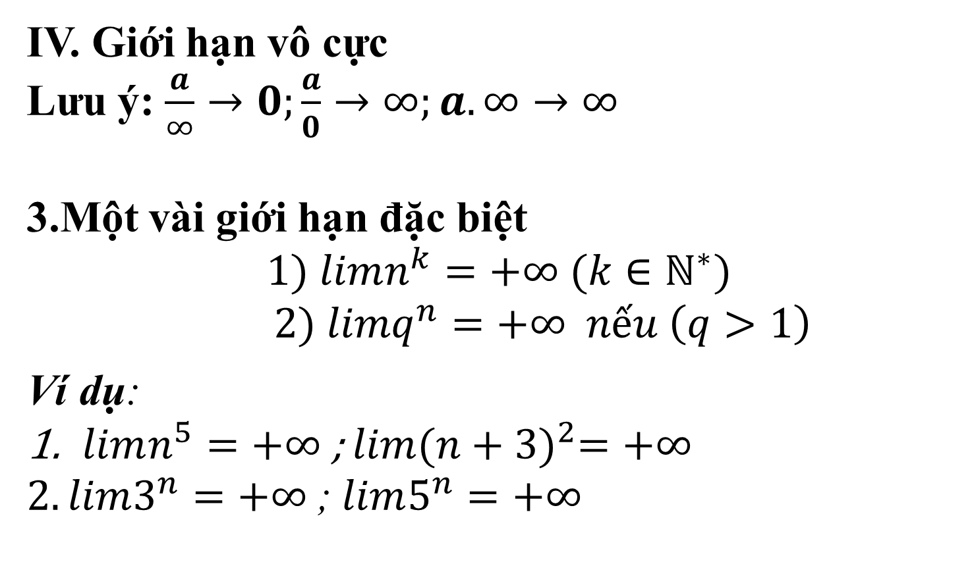
CHƯƠNG 2: GIỚI HẠN
Bài 5: GIỚI HẠN CỦA DÃY SỐ
IV. Giới hạn vô cực
Lưu ý: $\frac{a}{∞}→0;\frac{a}{0}→∞;a.∞→∞$
3.Một vài giới hạn đặc biệt
$1) limn^{k}=+∞ (k∈ℕ^{∗})$
$$2) limq^{n}=+∞ nếu \left(q>1\right)$$
Ví dụ:
$limn^{5}=+∞$; $lim{(n+3)}^{2}=+∞$
$2.lim3^{n}=+∞$; $lim5^{n}=+∞$

Slide 13
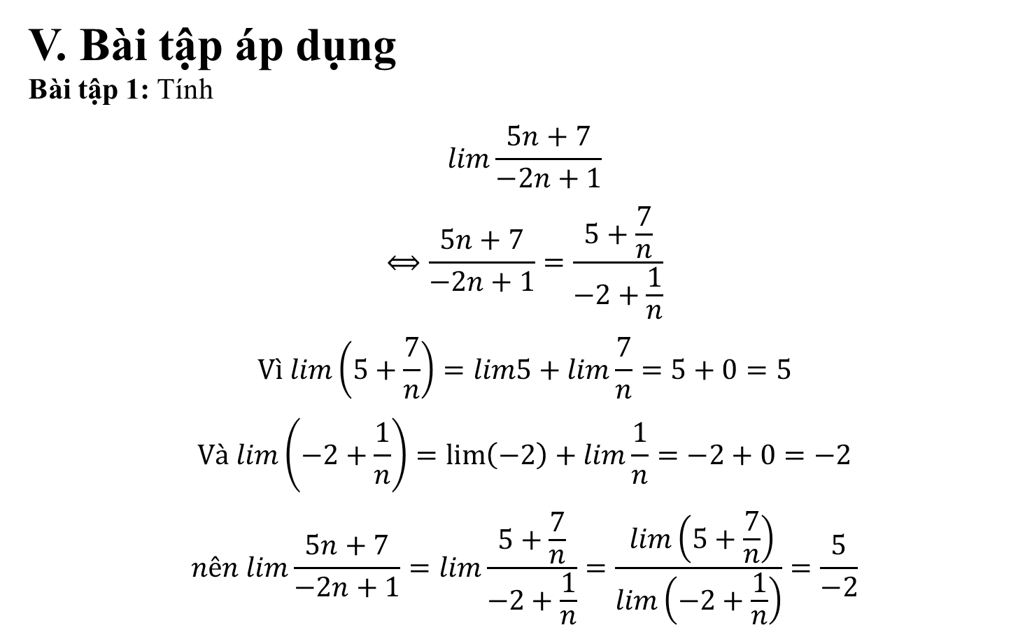
CHƯƠNG 2: GIỚI HẠN
Bài 5: GIỚI HẠN CỦA DÃY SỐ
V. Bài tập áp dụng
Bài tập 1: Tính
$$lim\frac{5n+7}{−2n+1}$$
$$⟺\frac{5n+7}{−2n+1}=\frac{5+\frac{7}{n}}{−2+\frac{1}{n}}$$
$$Vì lim\left(5+\frac{7}{n}\right)=lim5+lim\frac{7}{n}=5+0=5$$
$$Và lim\left(−2+\frac{1}{n}\right)=\lim\left(−2\right)+lim\frac{1}{n}=−2+0=−2$$
$$nên lim\frac{5n+7}{−2n+1}=lim\frac{5+\frac{7}{n}}{−2+\frac{1}{n}}=\frac{ lim\left(5+\frac{7}{n}\right)}{lim\left(−2+\frac{1}{n}\right)}=\frac{5}{−2}$$

Slide 14
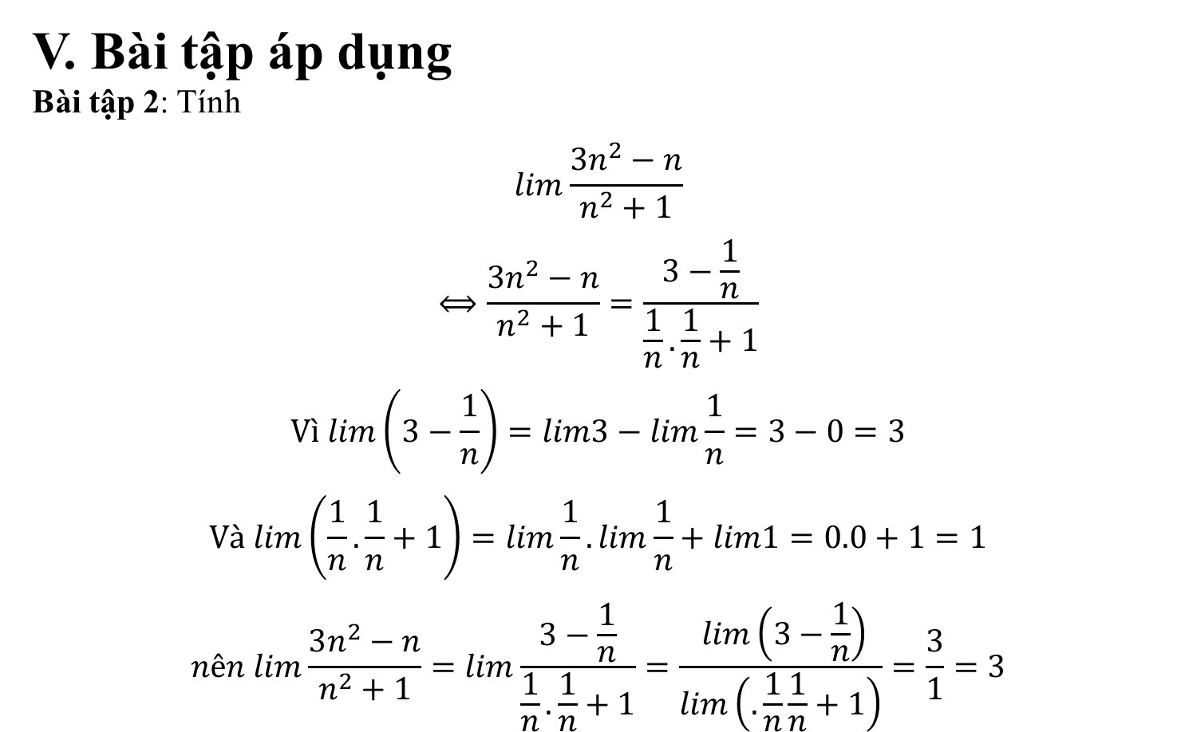
CHƯƠNG 2: GIỚI HẠN
Bài 5: GIỚI HẠN CỦA DÃY SỐ
V. Bài tập áp dụng
Bài tập 2: Tính
$$lim\frac{3n^{2}−n}{n^{2}+1}$$
$$⟺\frac{3n^{2}−n}{n^{2}+1}=\frac{3−\frac{1}{n}}{\frac{1}{n}.\frac{1}{n}+1}$$
$$Vì lim\left(3−\frac{1}{n}\right)=lim3−lim\frac{1}{n}=3−0=3$$
$$Và lim\left(\frac{1}{n}.\frac{1}{n}+1\right)=lim\frac{1}{n}.lim\frac{1}{n}+lim1=0.0+1=1$$
$$nên lim\frac{3n^{2}−n}{n^{2}+1}=lim\frac{3−\frac{1}{n}}{\frac{1}{n}.\frac{1}{n}+1}=\frac{ lim\left(3−\frac{1}{n}\right)}{lim\left(.\frac{1}{n}\frac{1}{n}+1\right)}=\frac{3}{1}=3$$

Slide 15
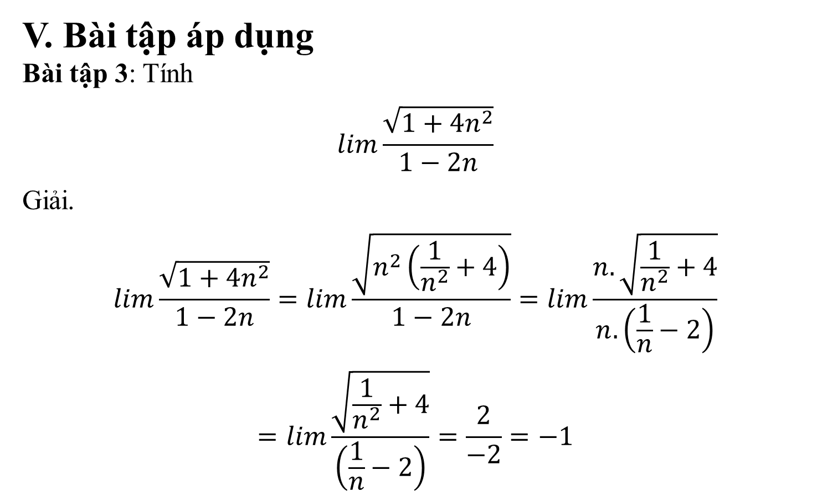
CHƯƠNG 2: GIỚI HẠN
Bài 5: GIỚI HẠN CỦA DÃY SỐ
V. Bài tập áp dụng
Bài tập 3: Tính
$$lim\frac{\sqrt{1+4n^{2}}}{1−2n}$$
Giải.
$$lim\frac{\sqrt{1+4n^{2}}}{1−2n}=lim\frac{\sqrt{n^{2}\left(\frac{1}{n^{2}}+4\right)}}{1−2n}=lim\frac{n.\sqrt{\frac{1}{n^{2}}+4}}{n.\left(\frac{1}{n}−2\right)}$$
$$=lim\frac{\sqrt{\frac{1}{n^{2}}+4}}{\left(\frac{1}{n}−2\right)}=\frac{2}{−2}=−1$$

Slide 16
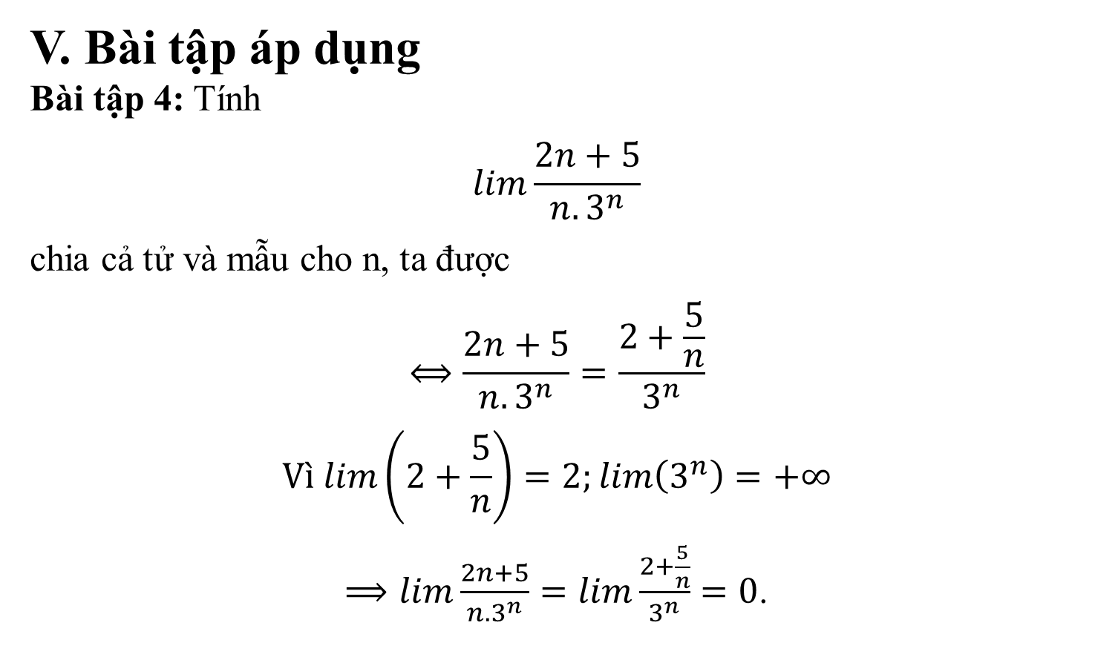
CHƯƠNG 2: GIỚI HẠN
Bài 5: GIỚI HẠN CỦA DÃY SỐ
V. Bài tập áp dụng
Bài tập 4: Tính
$$lim\frac{2n+5}{n.3^{n}}$$
chia cả tử và mẫu cho n, ta được
$$⟺\frac{2n+5}{n.3^{n}}=\frac{2+\frac{5}{n}}{3^{n}}$$
$$Vì lim\left(2+\frac{5}{n}\right)=2;lim\left(3^{n}\right)=+∞$$
$⟹lim\frac{2n+5}{n.3^{n}}=lim\frac{2+\frac{5}{n}}{3^{n}}=0$.

Slide 17
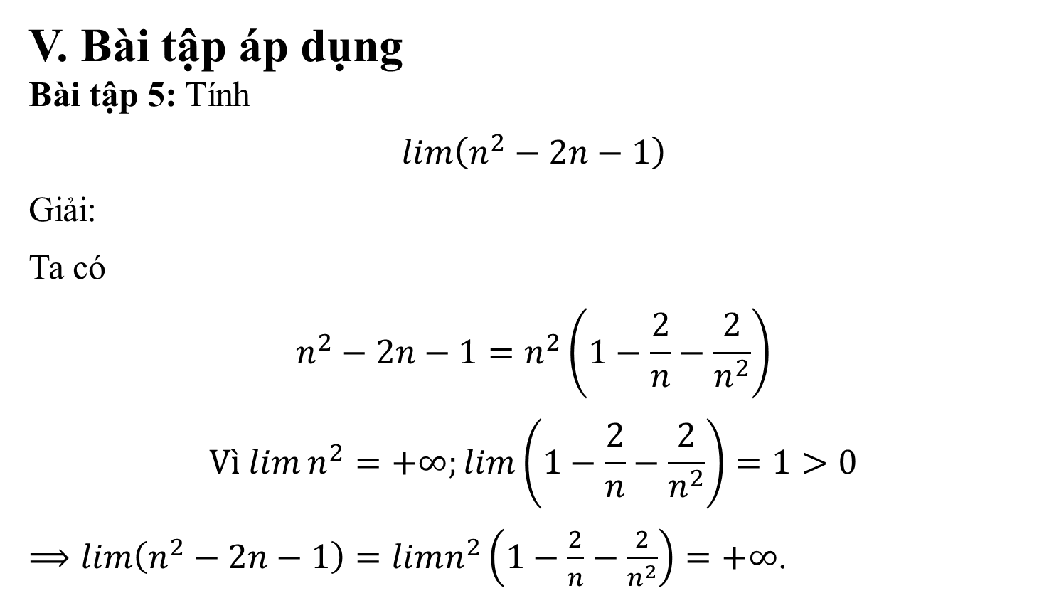
Bài 5: GIỚI HẠN CỦA DÃY SỐ
V. Bài tập áp dụng
Bài tập 5: Tính
$$lim\left(n^{2}−2n−1\right)$$
Giải:
Ta có
$$n^{2}−2n−1=n^{2}\left(1−\frac{2}{n}−\frac{2}{n^{2}}\right)$$
$$Vì lim{n^{2}}=+∞;lim\left(1−\frac{2}{n}−\frac{2}{n^{2}}\right)=1>0$$
$⟹lim\left(n^{2}−2n−1\right)=limn^{2}\left(1−\frac{2}{n}−\frac{2}{n^{2}}\right)=+∞$.

Slide 18
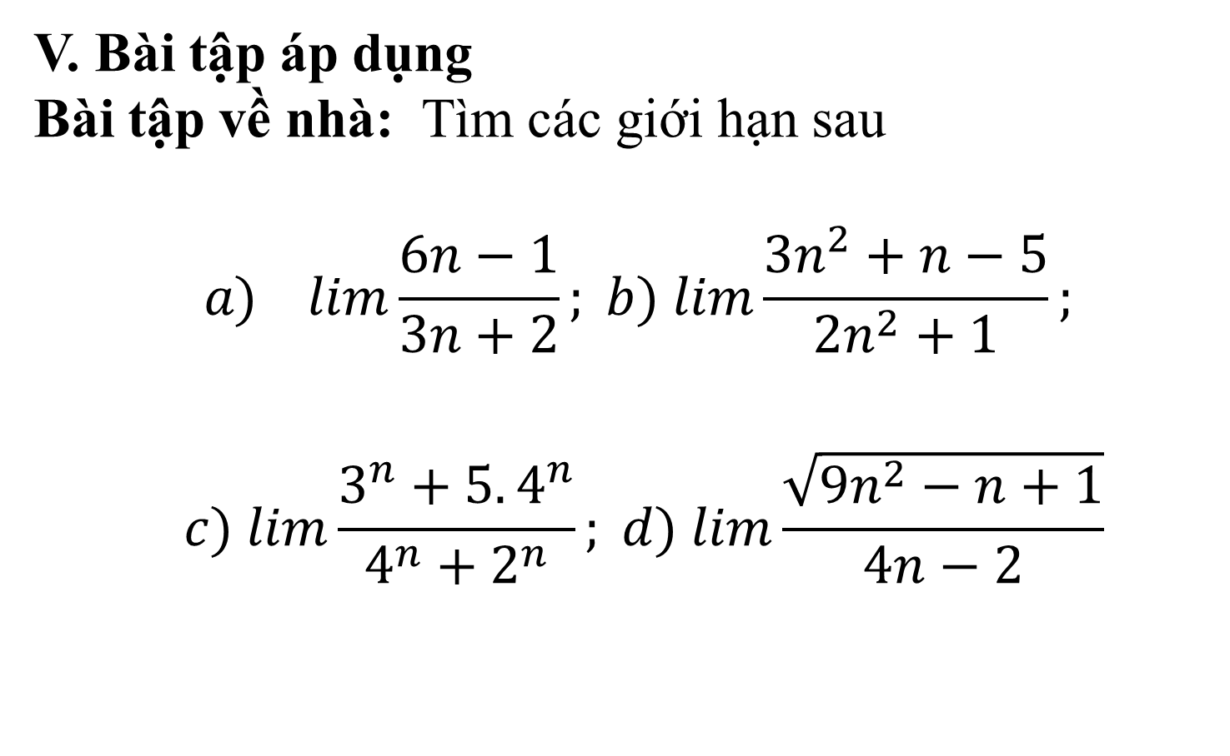
CHƯƠNG 2: GIỚI HẠN
Bài 5: GIỚI HẠN CỦA DÃY SỐ
V. Bài tập áp dụng
Bài tập về nhà: Tìm các giới hạn sau
$$a) lim\frac{6n−1}{3n+2}; b) lim\frac{3n^{2}+n−5}{2n^{2}+1};$$
$$c) lim\frac{3^{n}+5.4^{n}}{4^{n}+2^{n}}; d) lim\frac{\sqrt{9n^{2}−n+1}}{4n−2}$$

